Slide 1
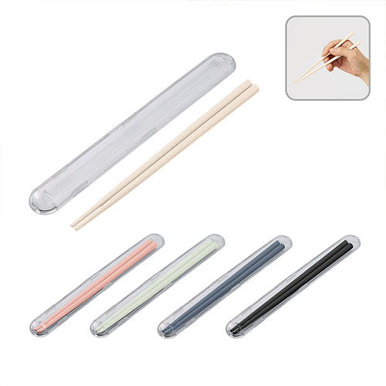
【提案書】
エコ箸フルケース(バンブーファイバー入タイプ)
特徴
お弁当用としてはもちろん、アウトドアシーンなどにも便利なフルケース付きのお箸です。バンブーファイバー入りで地球環境に優しく、SDGs系イベントのノベルティ用にもおすすめです。
納期
納期スペース
仕様
カラー展開：スモークネイビー,ナチュラル,ブラック,オリーブ,スモークピンク
素材：PC、ABS、バンブーファイバー
サイズ：ケース/24×10×205(mm)、箸/約185mm
包装：PP袋
備考：取説付、食品衛生検査済
お見積
お見積りスペース

